Slide 1
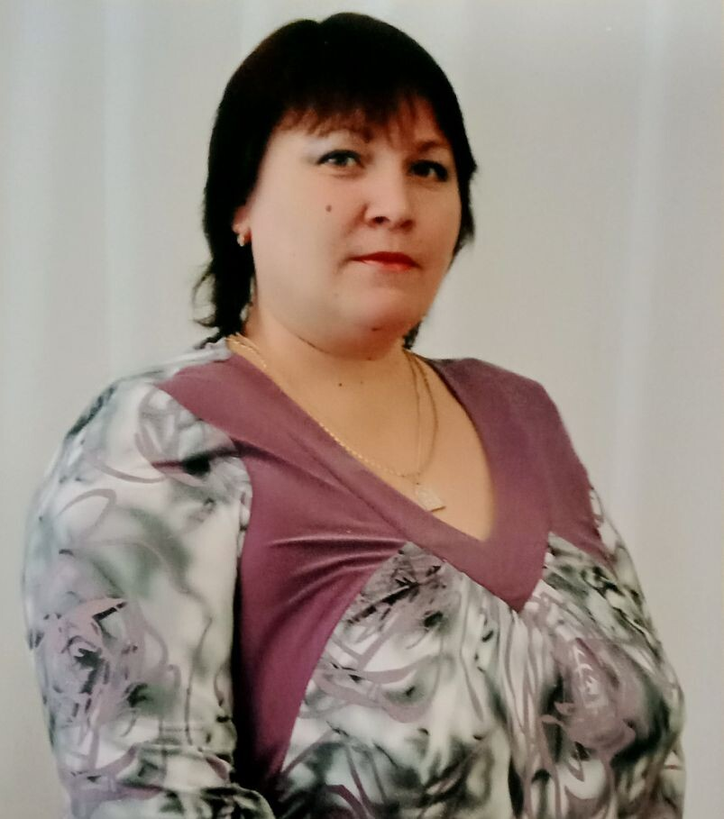
Министерство Республики Мордовия Портфолио Бабиной Татьяны Васильевны,
воспитателя МДОУ «Детский сад №117»
Дата рождения: 22.07.1976 год.
Профессиональное образование:
МГПИ им. М.С. Евсевьева г. Саранска
диплом ДВС № 0412512,
дата выдачи – 30.01.2001г.
Специальность: учитель начальных классов
Переподготовка: ГБУ ДПО «МРИО»
диплом № 455,
дата выдачи – 16.12.2015г.
Специальность: воспитатель.
Стаж педагогической работы – 18 лет
Общий трудовой стаж - 24 года
Наличие квалификационной категории: высшая
Дата последней аттестации: 23.05.2018 г.

Slide 2
Опыт работы воспитателя
Бабиной Татьяны Васильевны
размещен:
1. на сайте МДОУ «Детский сад № 117»
http://ds117sar.schoolrm.ru/sveden/employees/11258/182484/ 2. на международном образовательном портале Маам:
Персональный сайт:
27450.maam.ru
Адрес личной страницы: http://www.maam.ru/users/626079

Slide 3
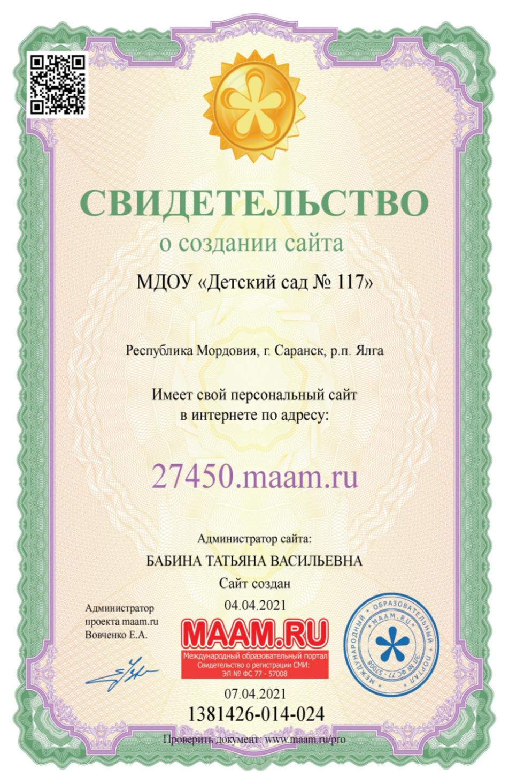

Slide 4
Участие в инновационной (экспериментальной) деятельности

Slide 5
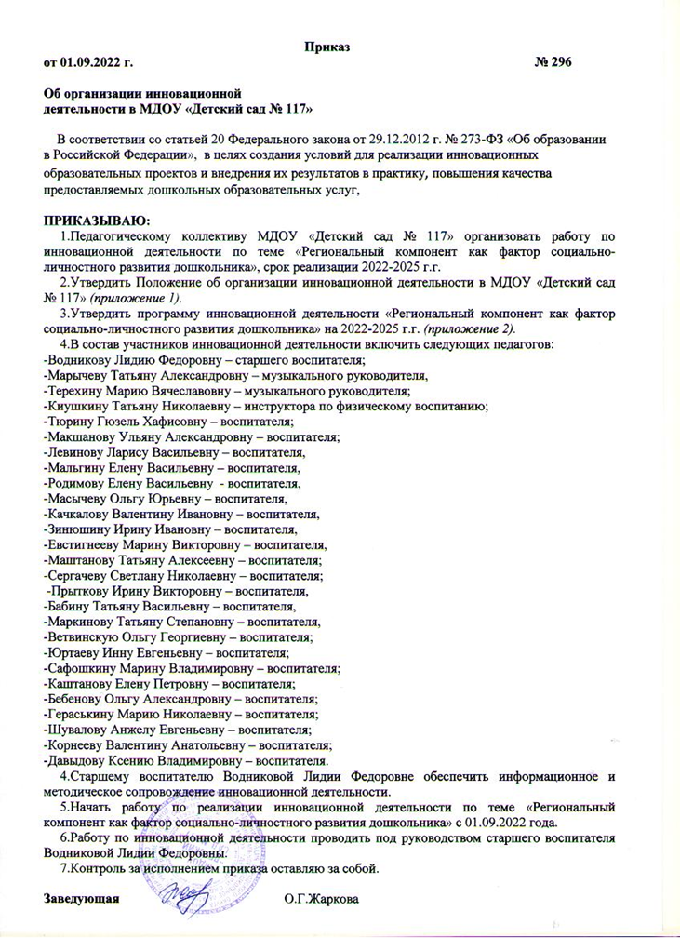
Муниципальный уровень: - инновационная деятельность МДОУ«Детский сад №117» «Региональный компонент,
как фактор социально – личностного развития дошкольников», 2022г.

Slide 6
Наставничество

Slide 7
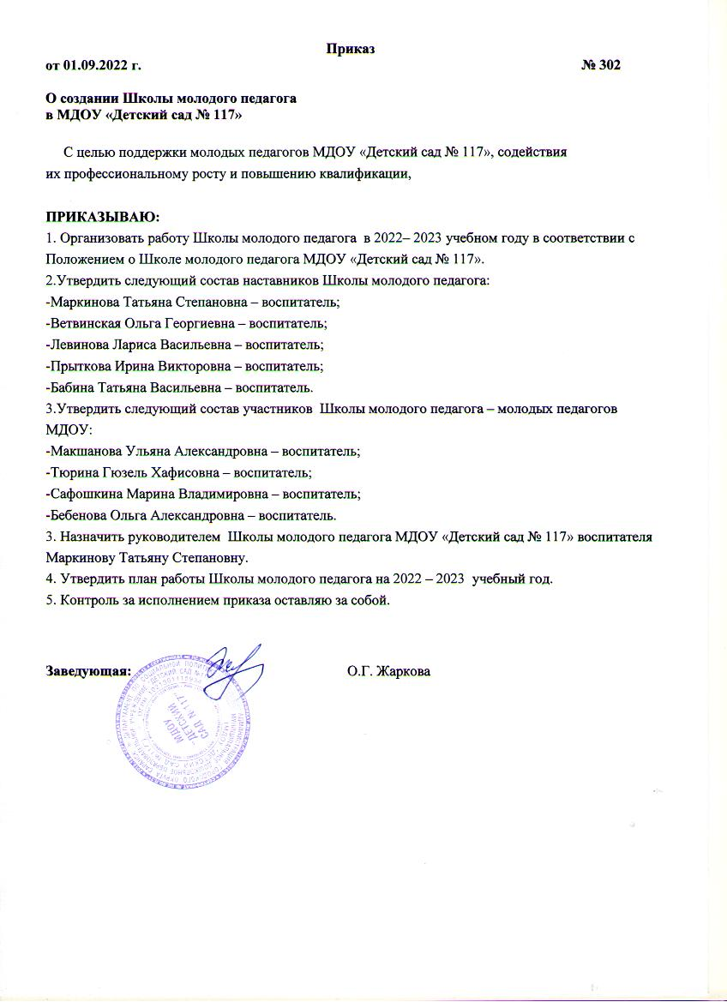
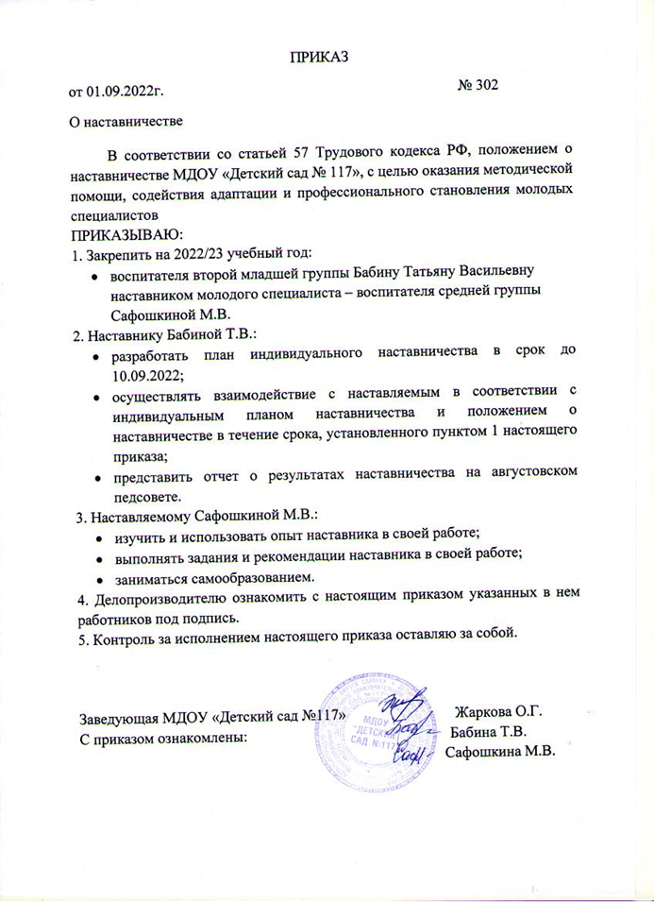

Slide 8
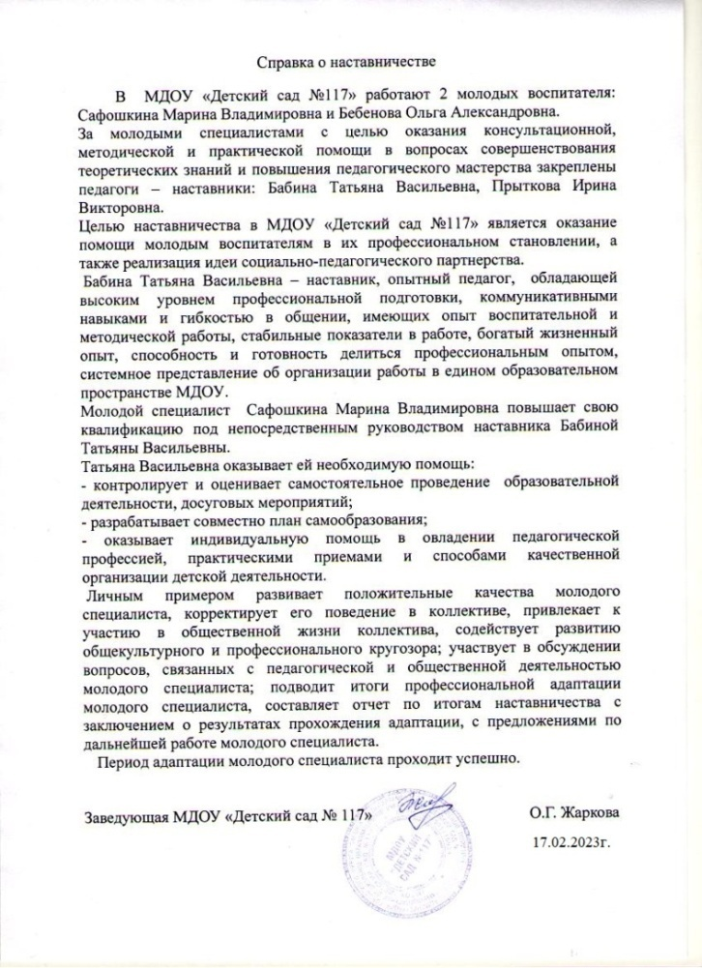
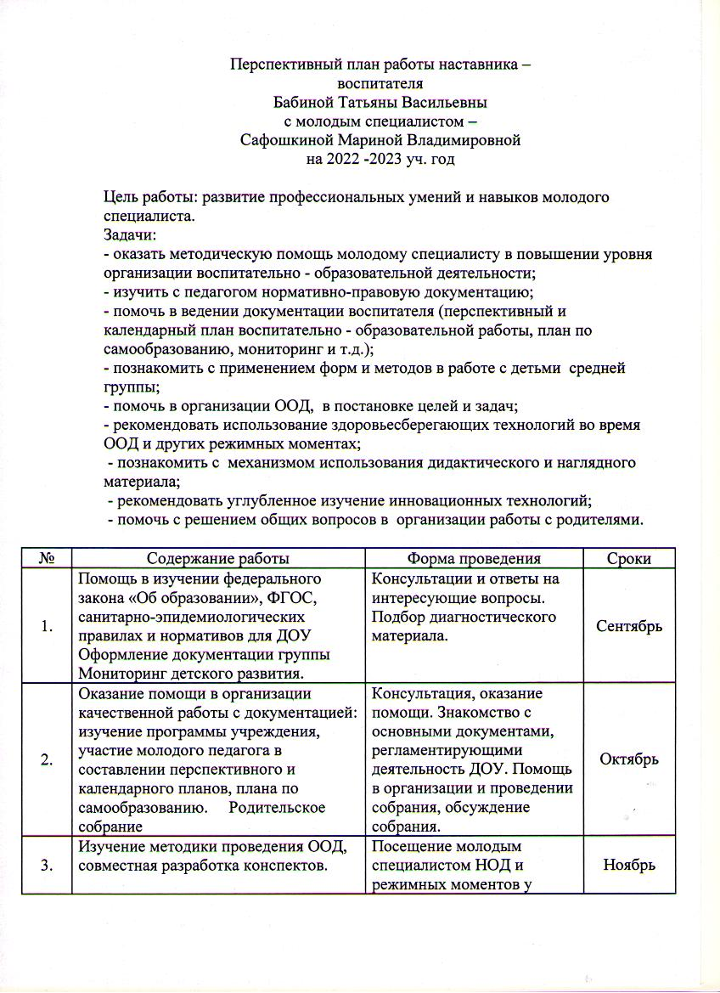
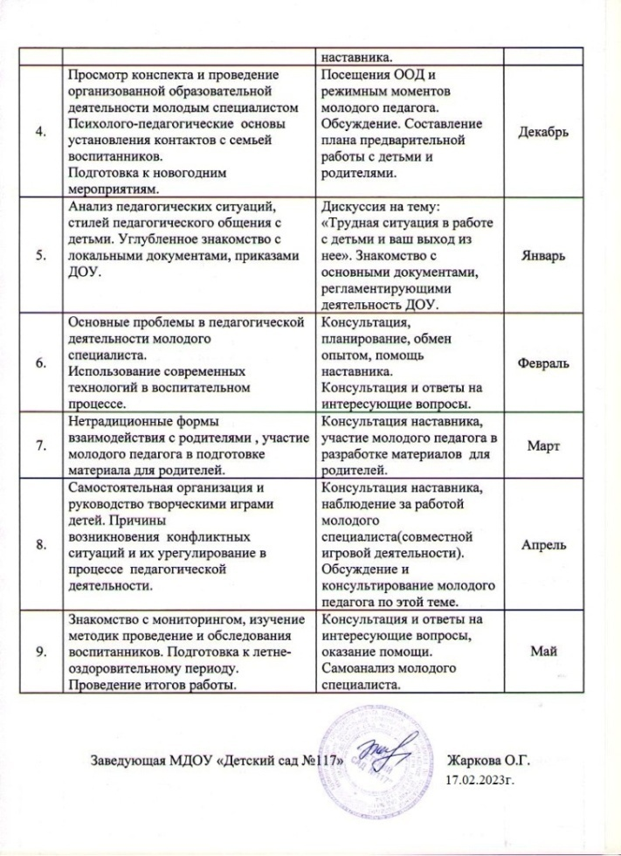

Slide 10
Наличие публикаций

Slide 11
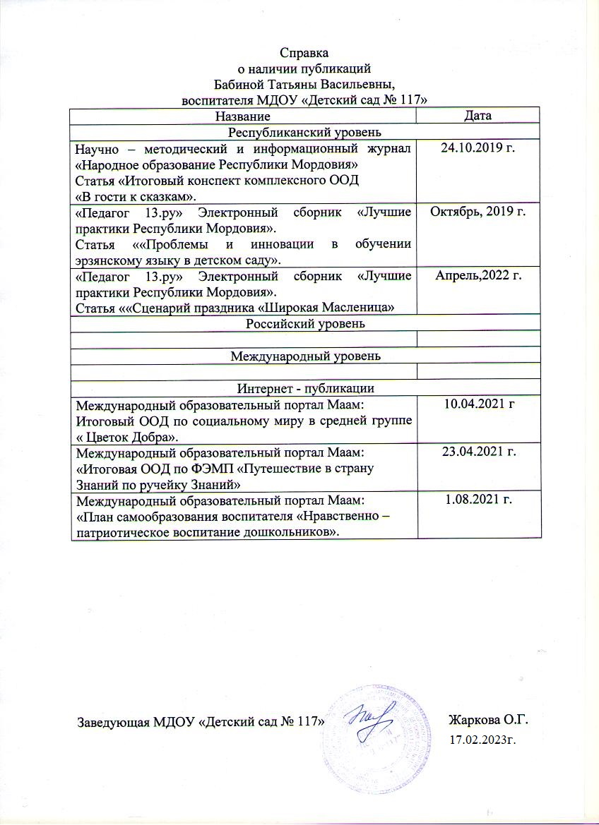

Slide 12
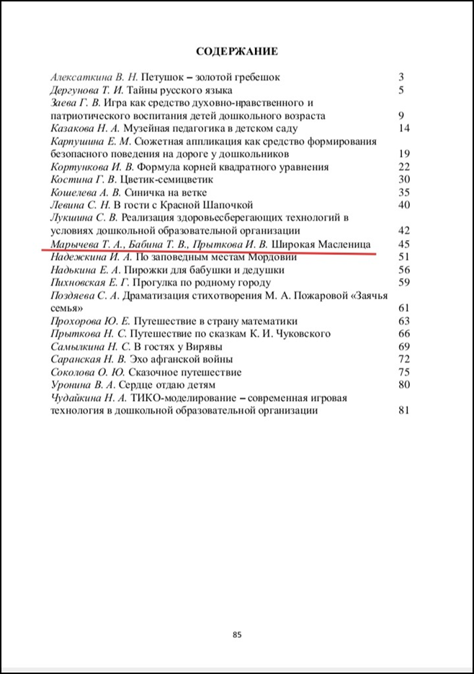

Slide 13
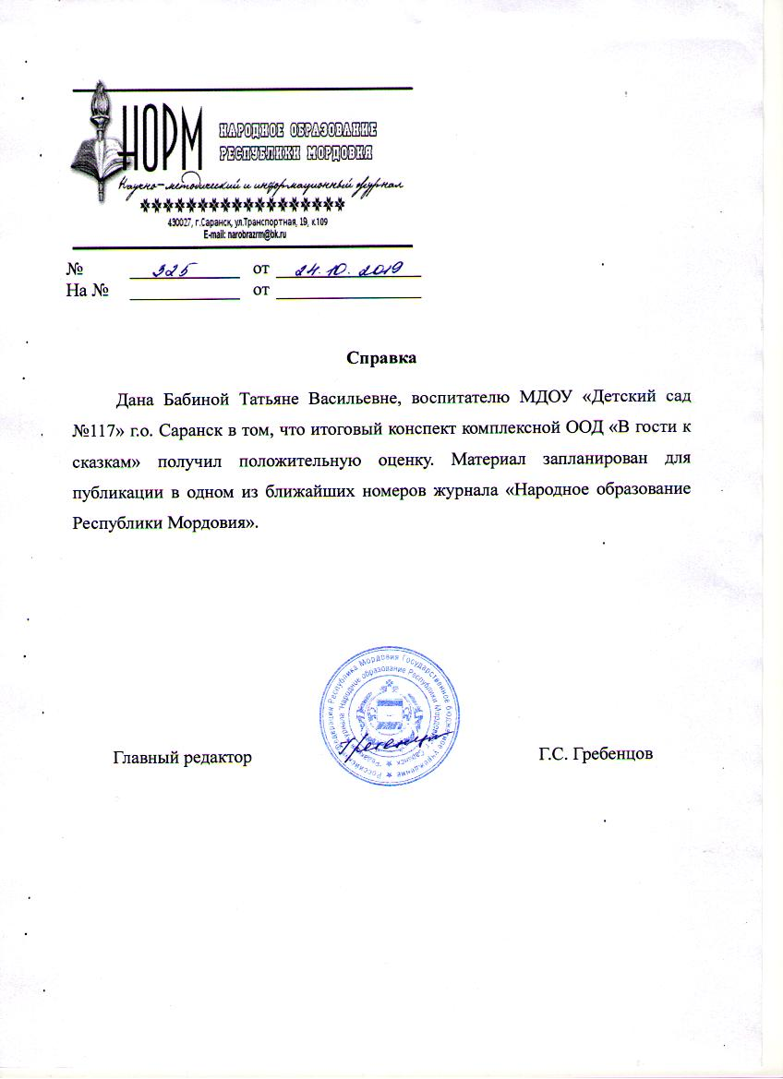

Slide 14
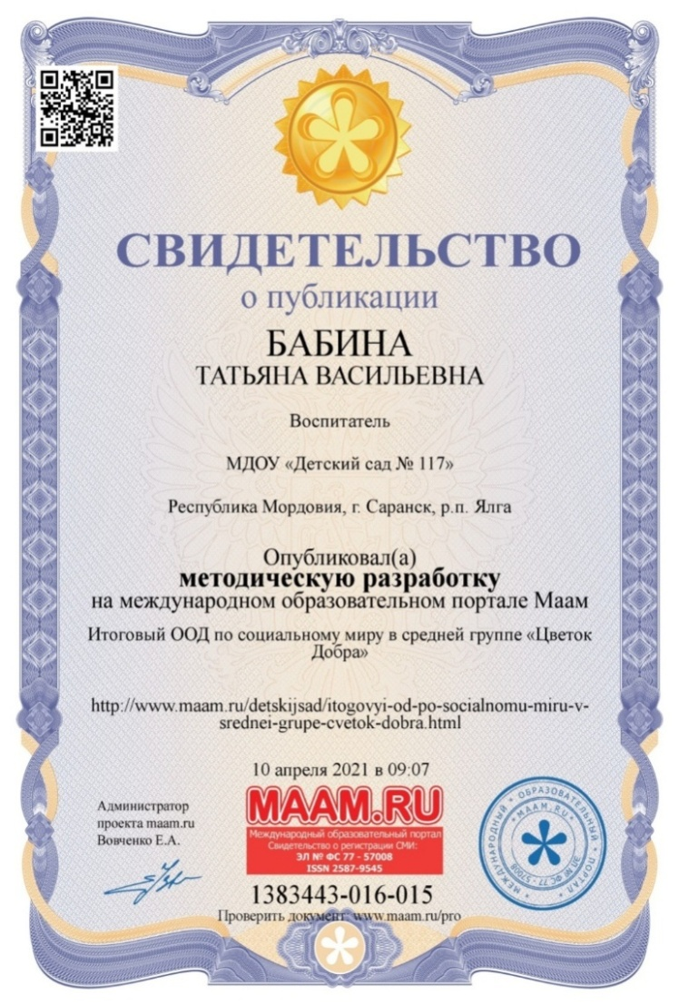
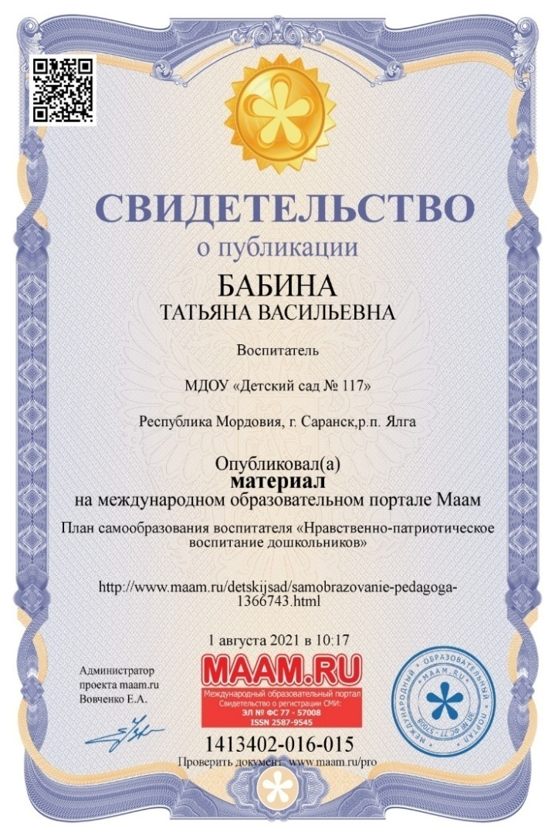

Slide 15
Результаты участия воспитанников в:
конкурсах;
выставках ;
турнирах ;
соревнованиях ;
акциях ;
фестивалях

Slide 16
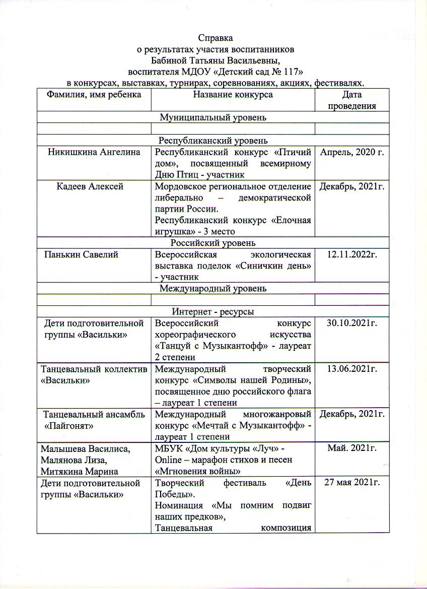
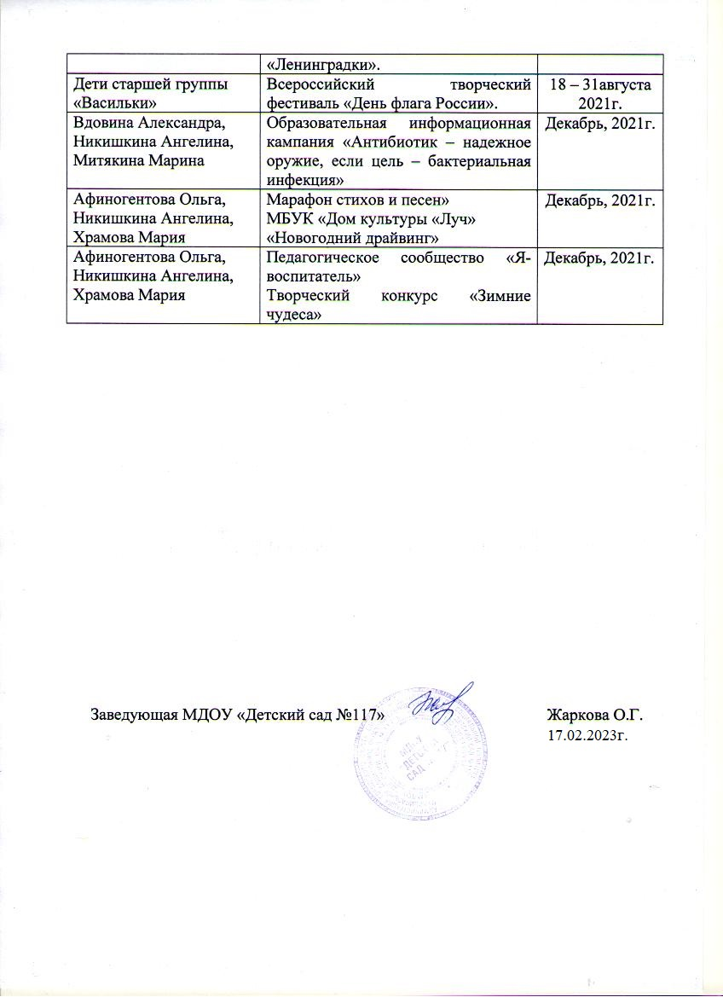

Slide 17
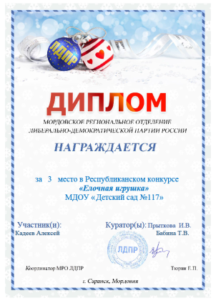

Slide 18
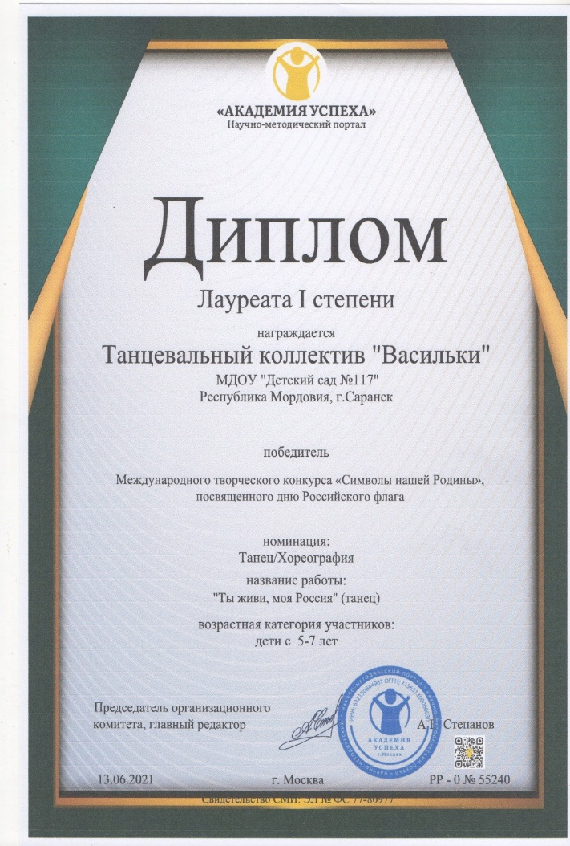
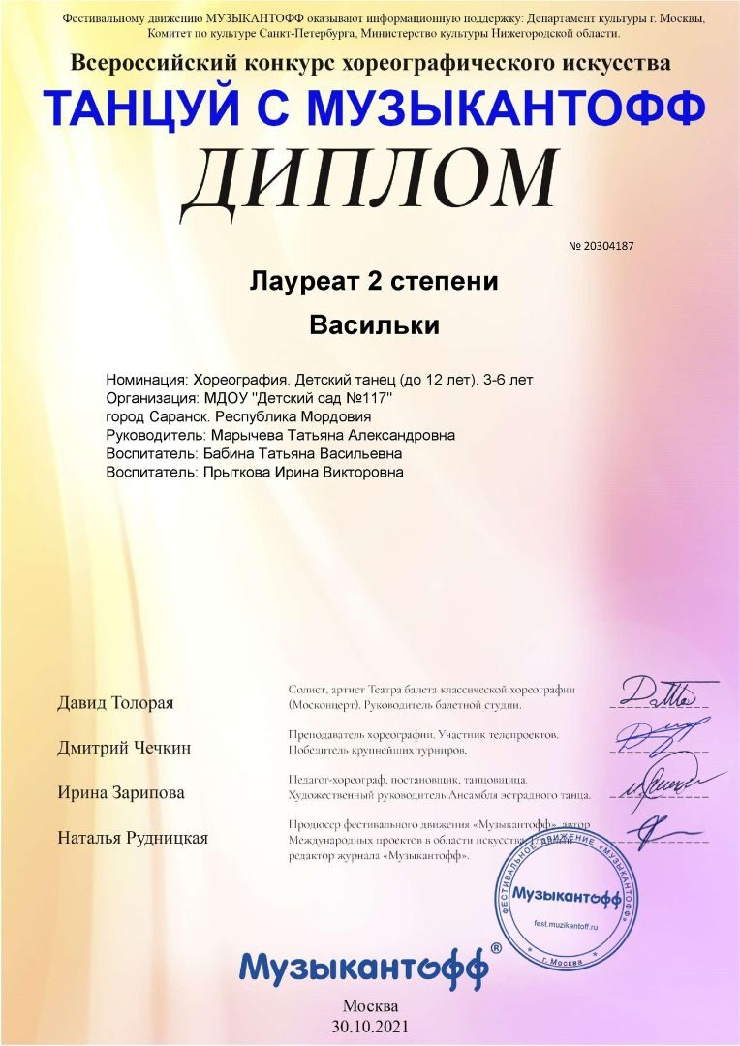

Slide 23
Выступления на заседаниях методических советов, научно-практических конференциях, педагогических чтениях, семинарах, секциях, форумах, радиопередачах (очно)

Slide 24
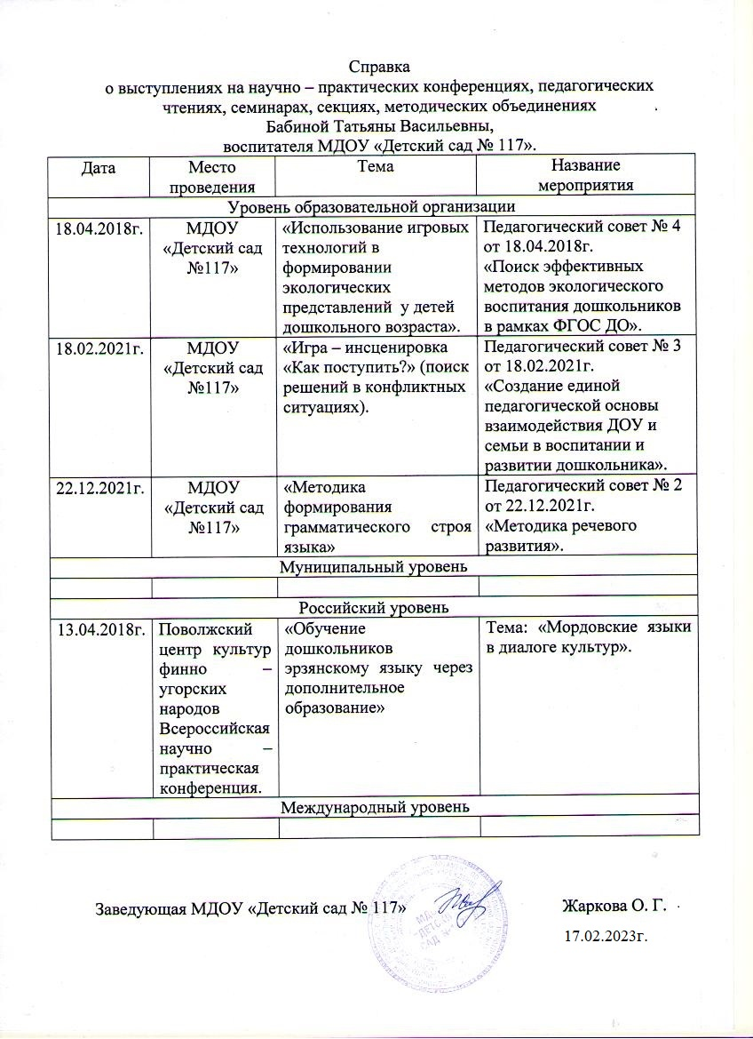

Slide 25
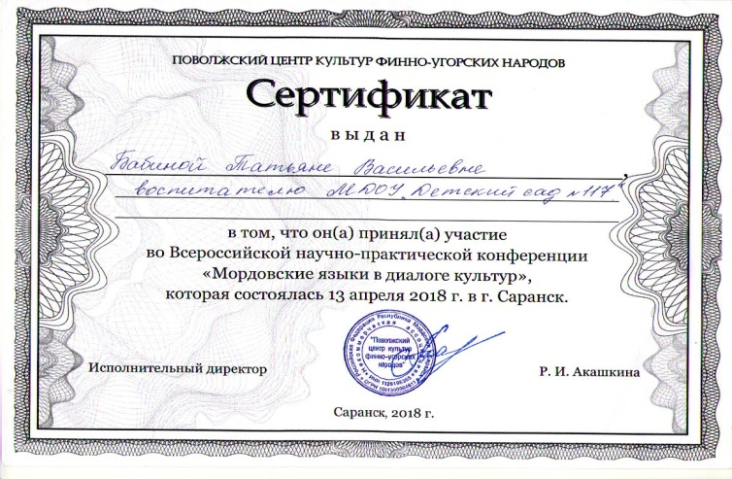

Slide 26
Проведение открытых занятий, мастер-классов, мероприятий

Slide 27
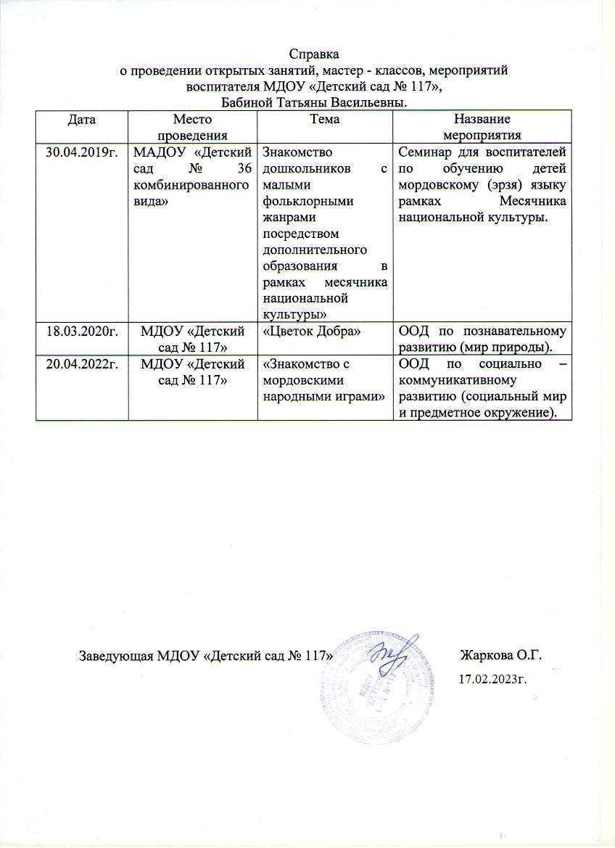

Slide 28
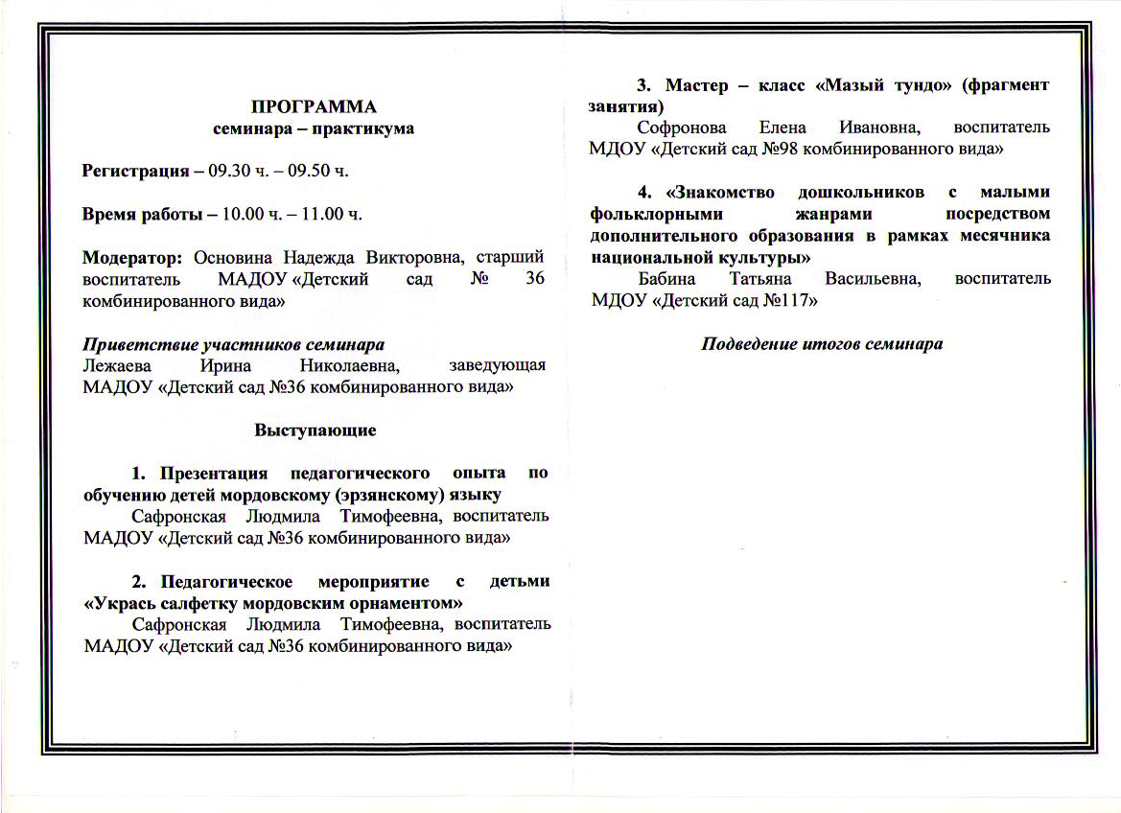

Slide 29
Экспертная деятельность

Slide 30
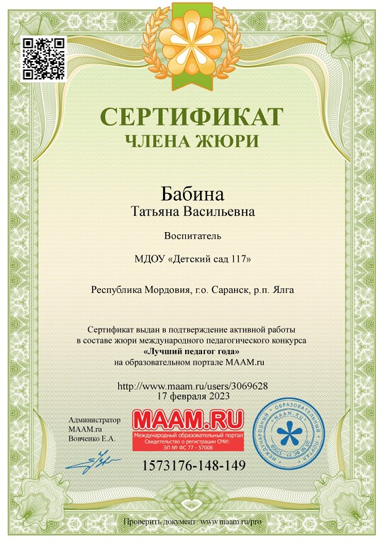

Slide 31
Общественно-педагогическая активность педагога: участие в комиссиях, педагогических сообществах,
в жюри конкурсов

Slide 32
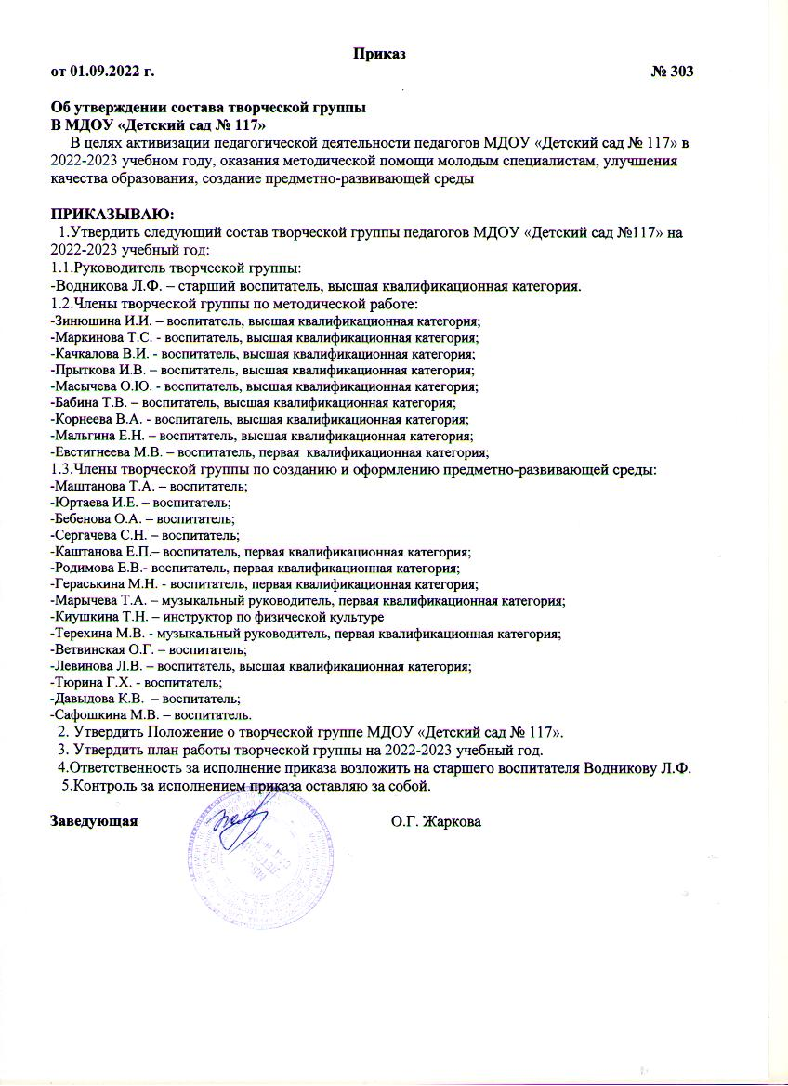

Slide 33
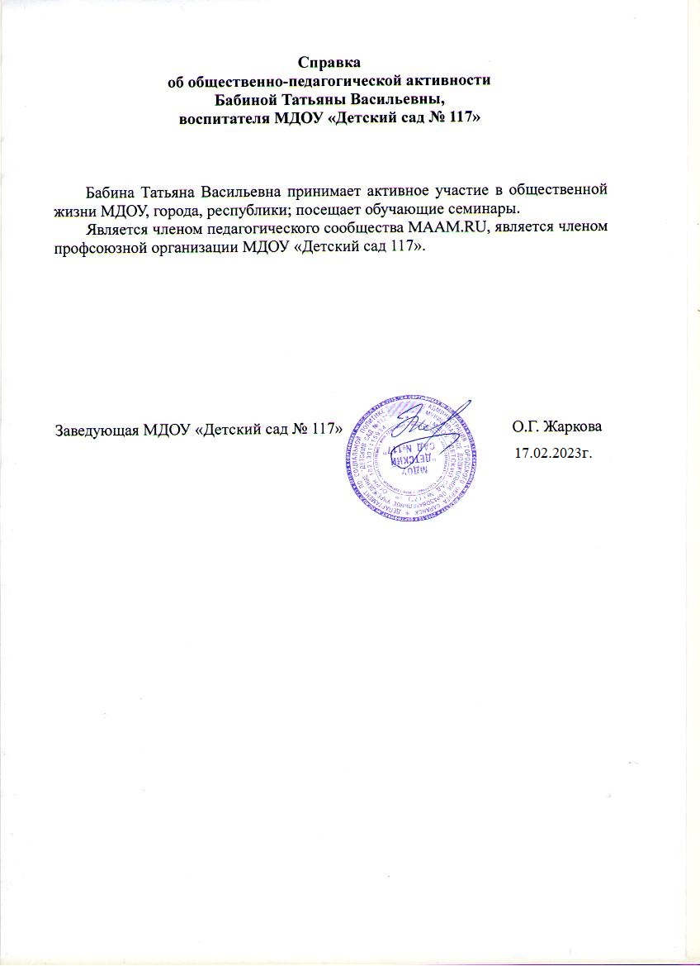
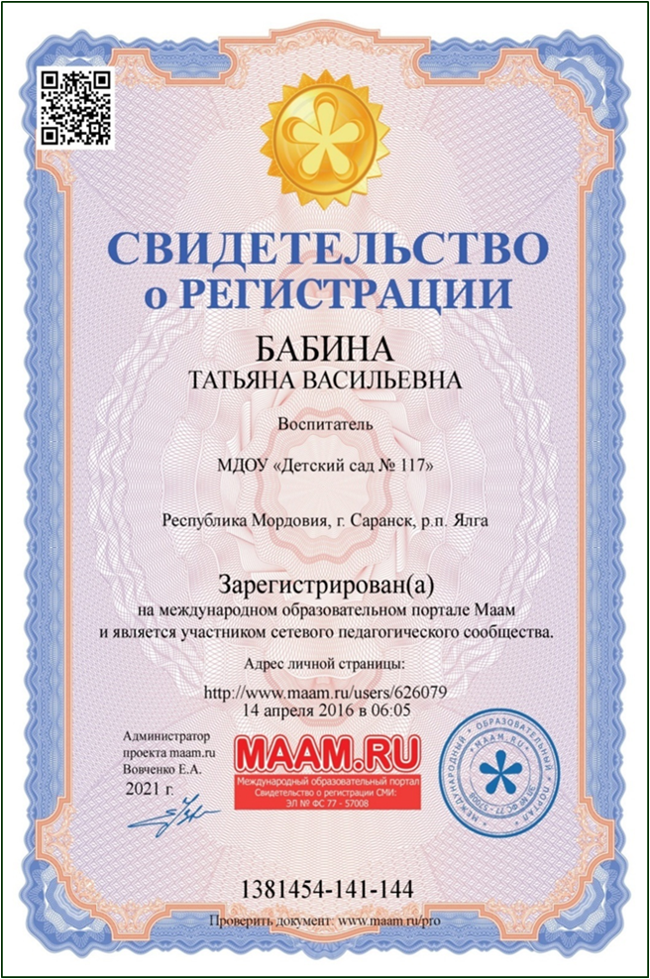

Slide 34
Позитивные результаты работы с воспитанниками

Slide 35
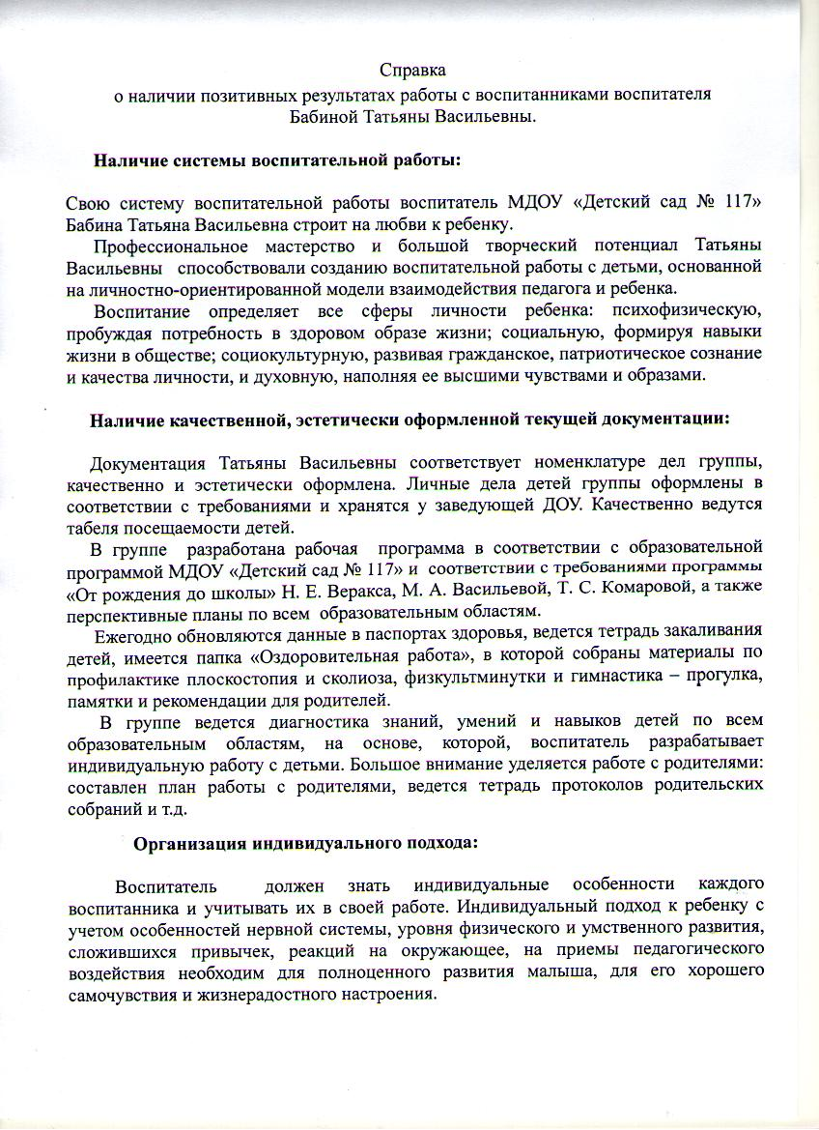
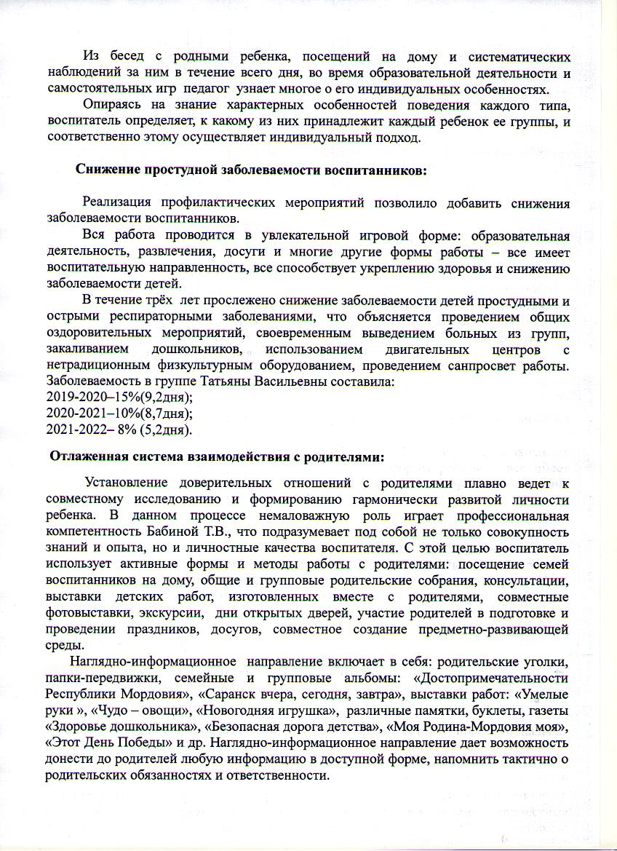

Slide 36
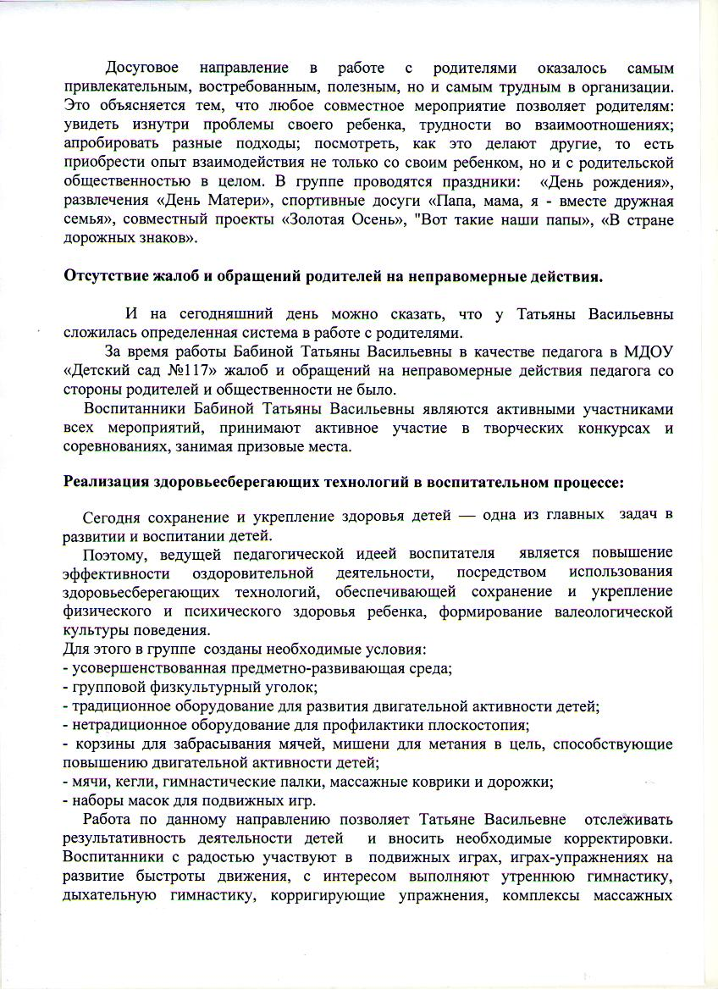
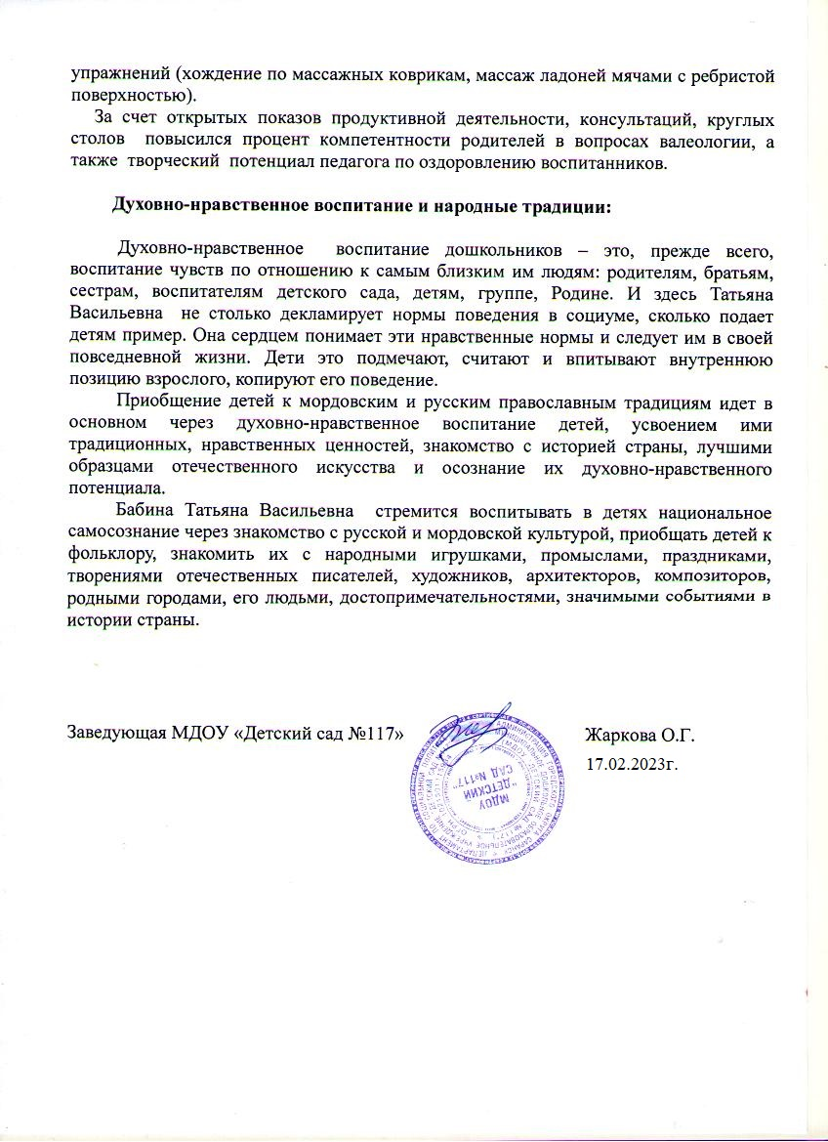

Slide 37
Качество взаимодействия
с родителями

Slide 38
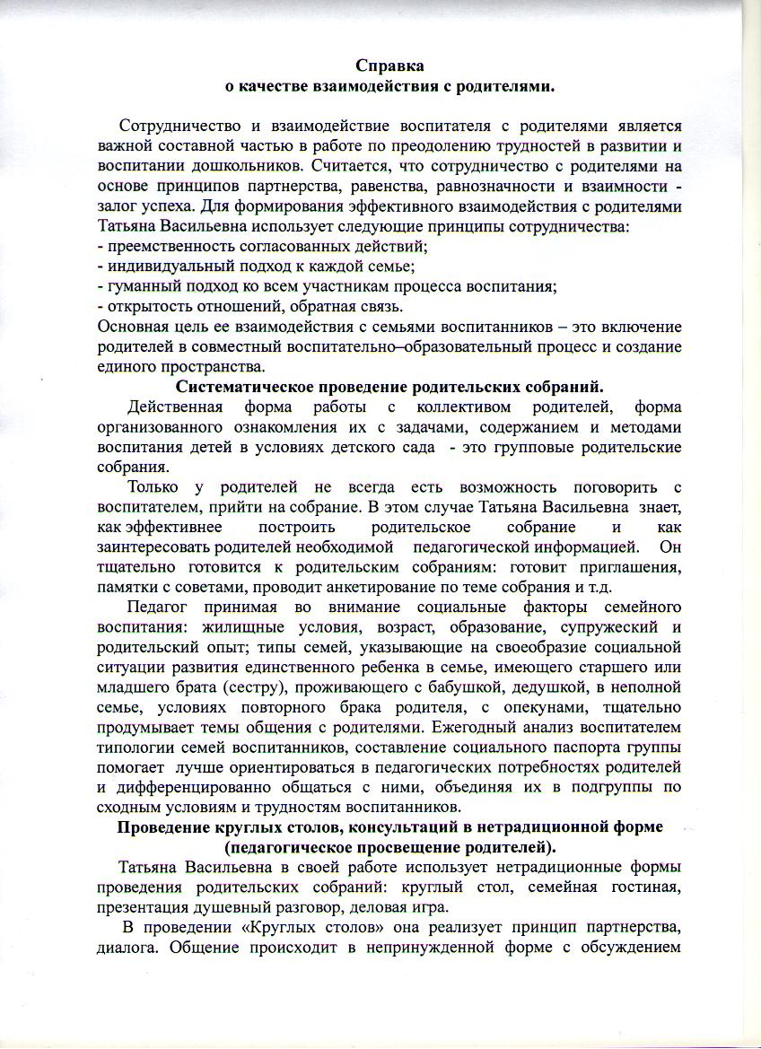
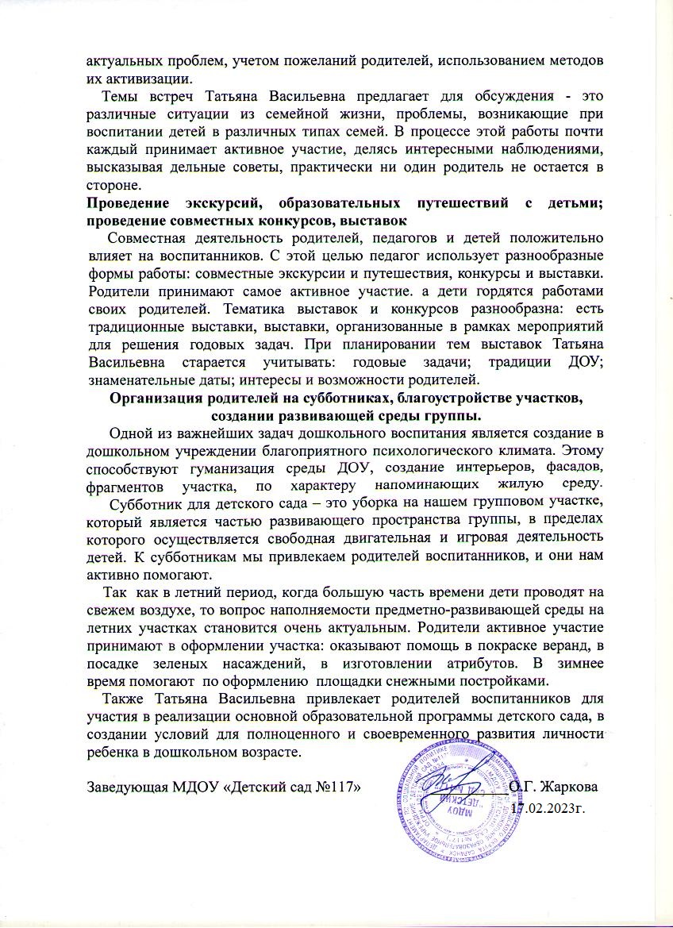

Slide 39
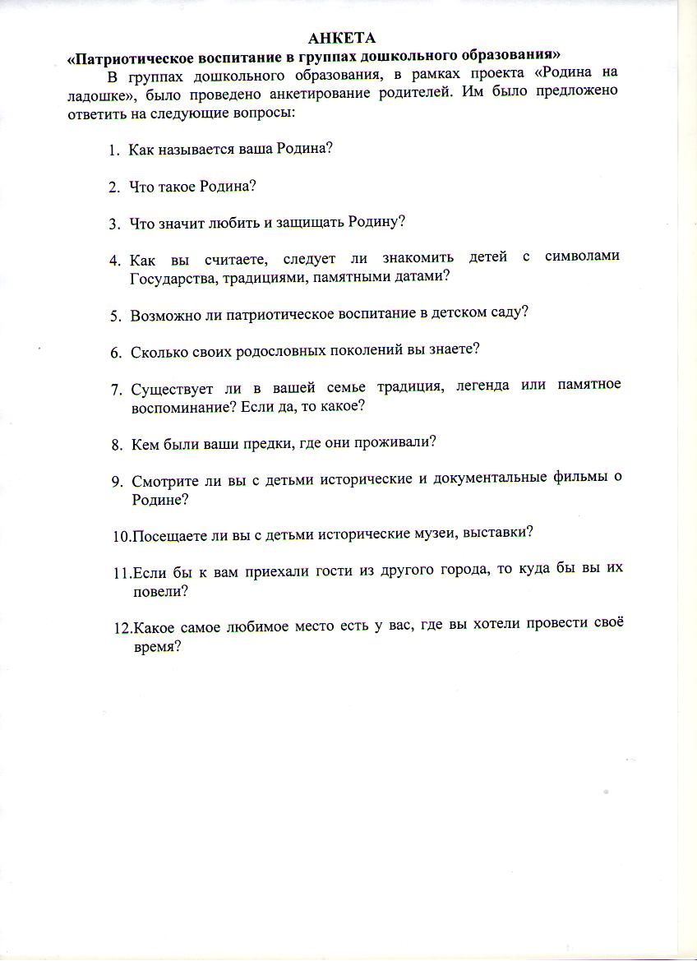
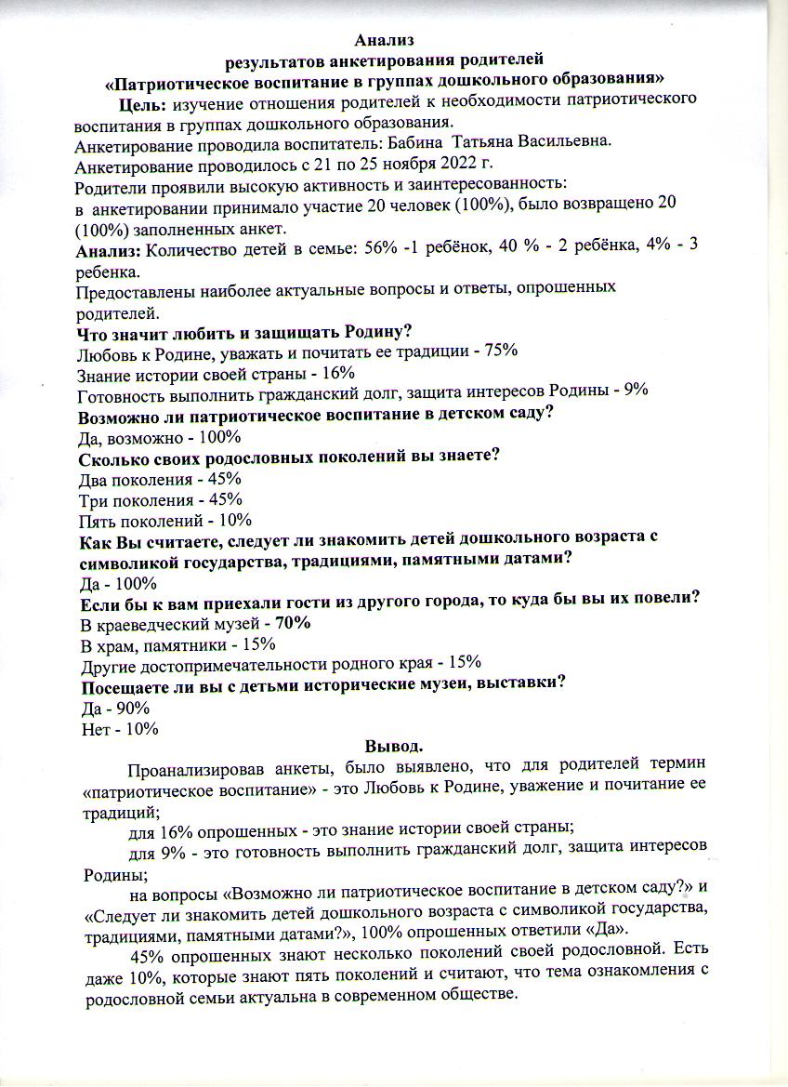

Slide 40
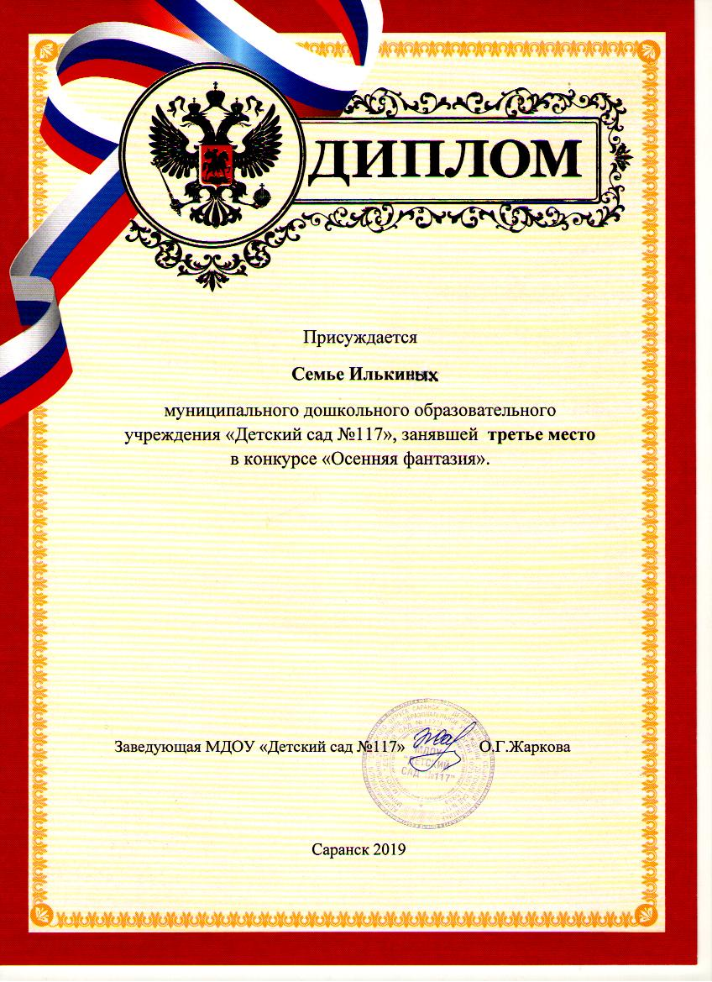

Slide 41
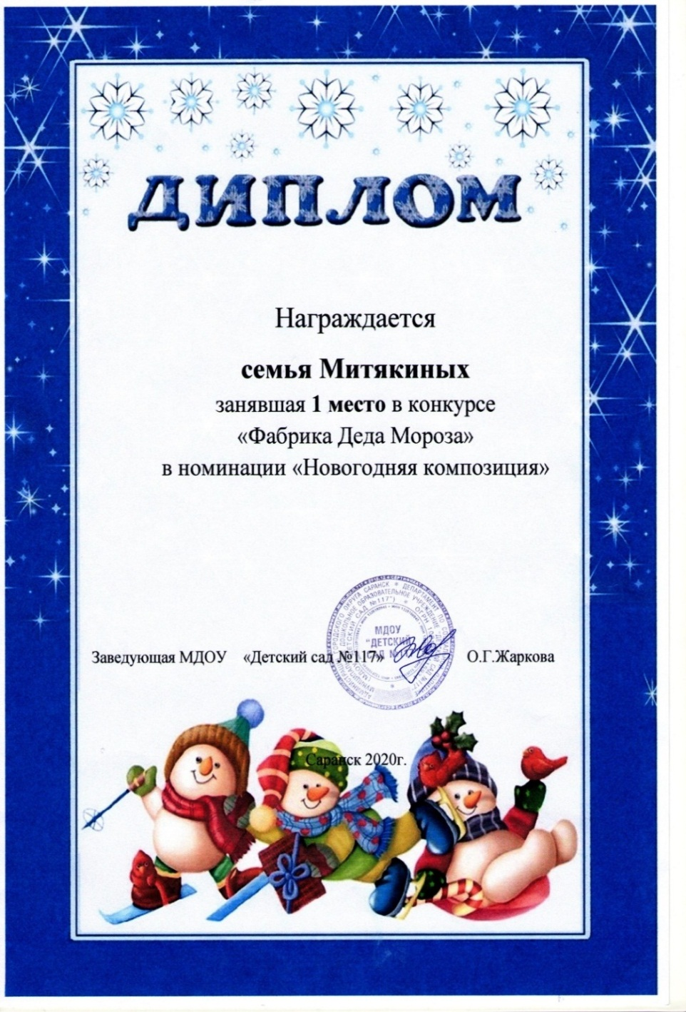

Slide 42
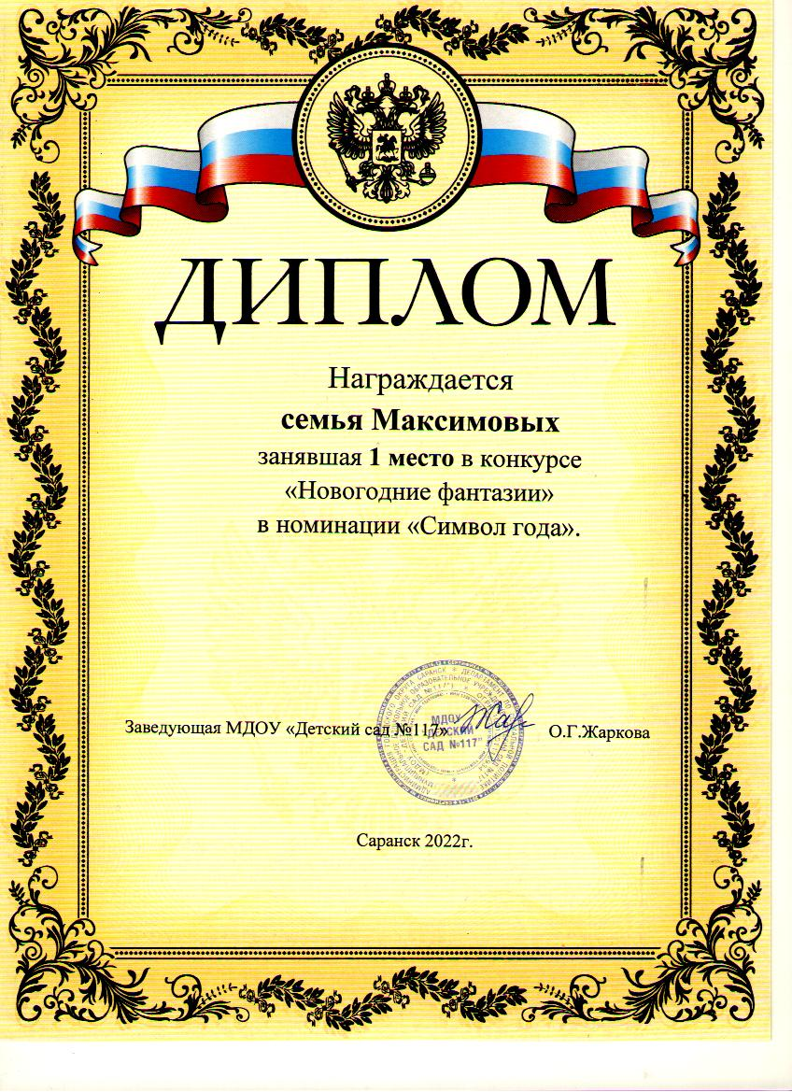

Slide 43
Участие педагога в профессиональных конкурсах

Slide 44
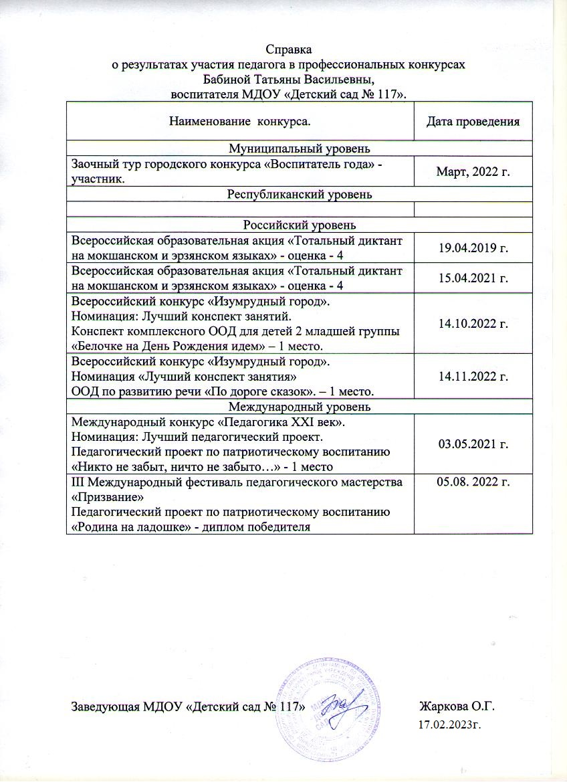

Slide 47
Награды и поощрения

Slide 48
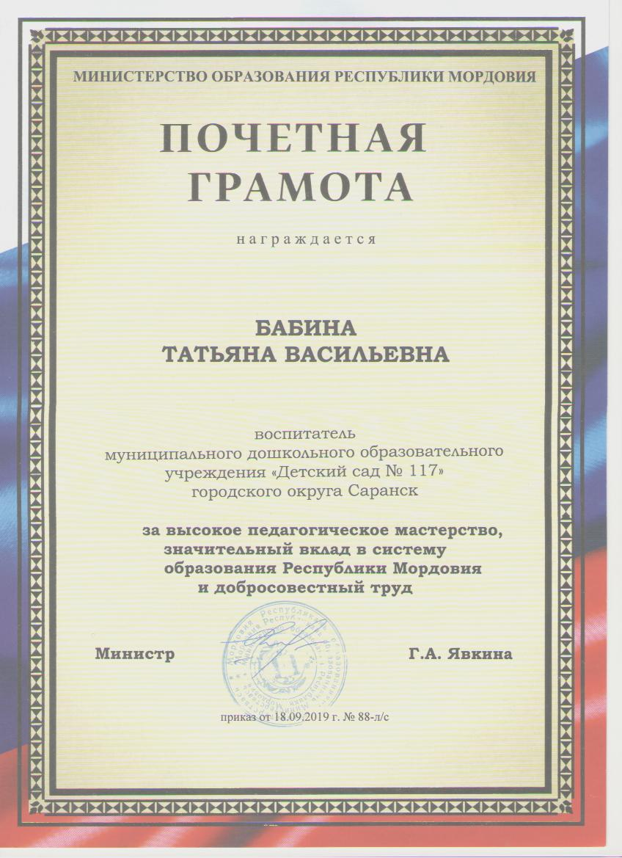

Slide 49
